Slide 1

五月汇报
林镇涛
Friday, 27 May 2021

Slide 2
目录
0. 前沿概念
Paper阅读与实验
项目

Slide 3
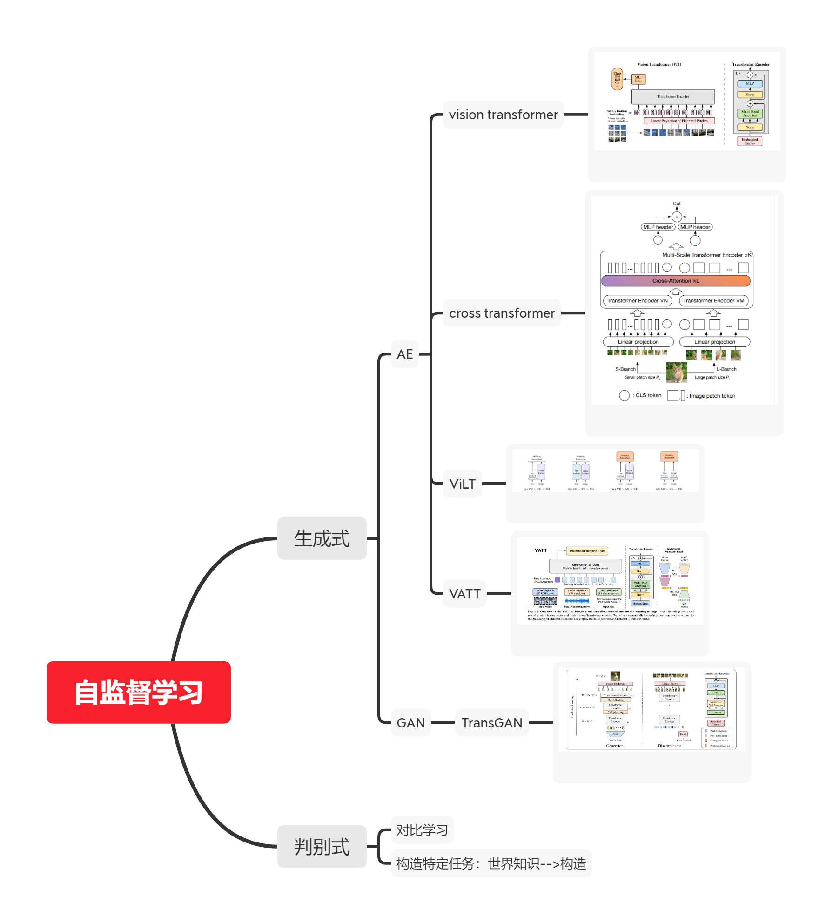

Slide 4
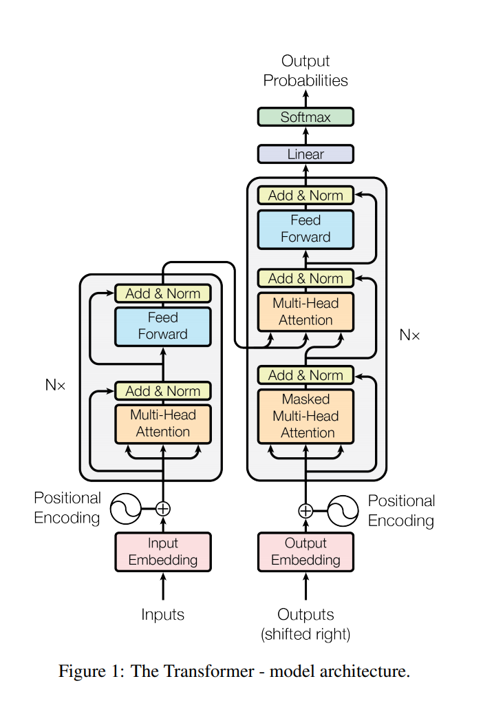
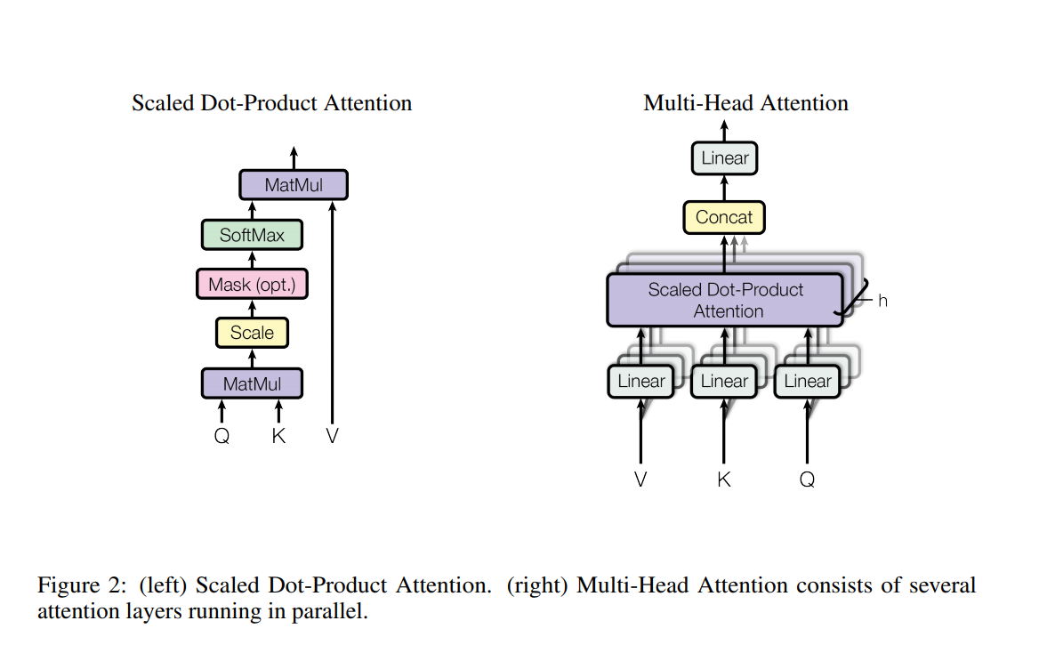
0. Transformer → Vision transformer → transformer GAN

Slide 5
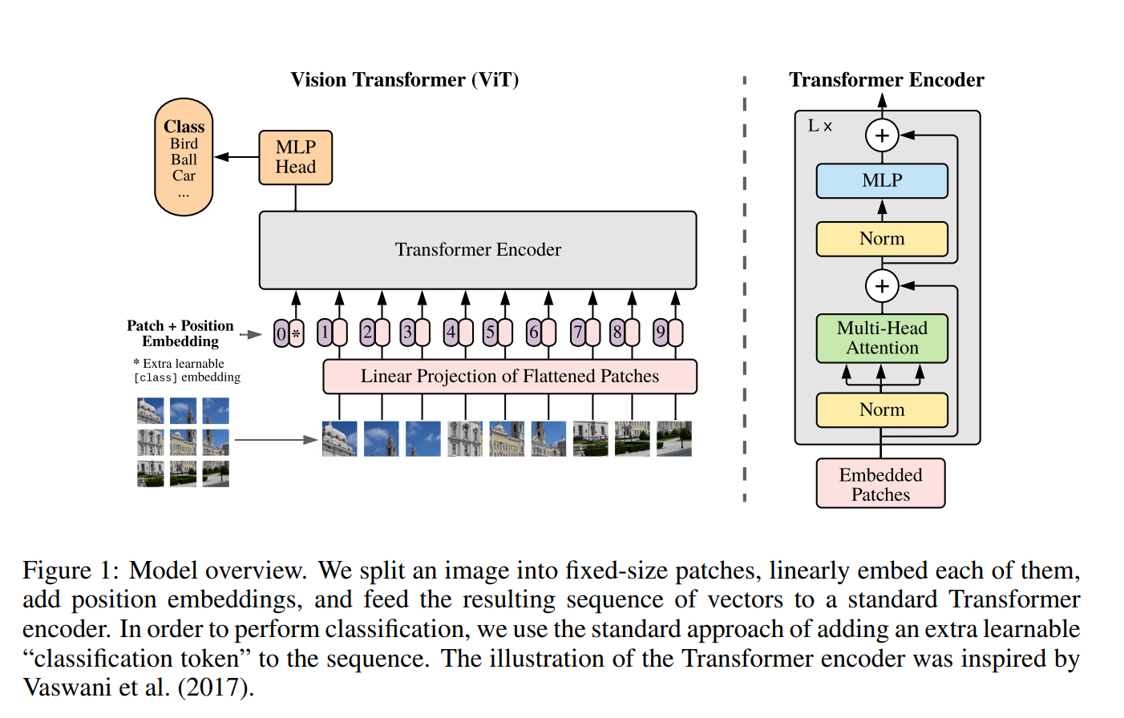
0. Transformer → Vision transformer → transformer GAN

Slide 6
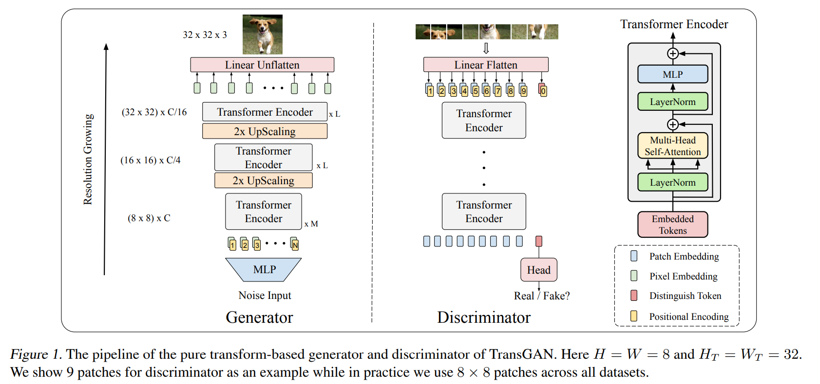
0. Transformer → Vision transformer → transformer GAN

Slide 7
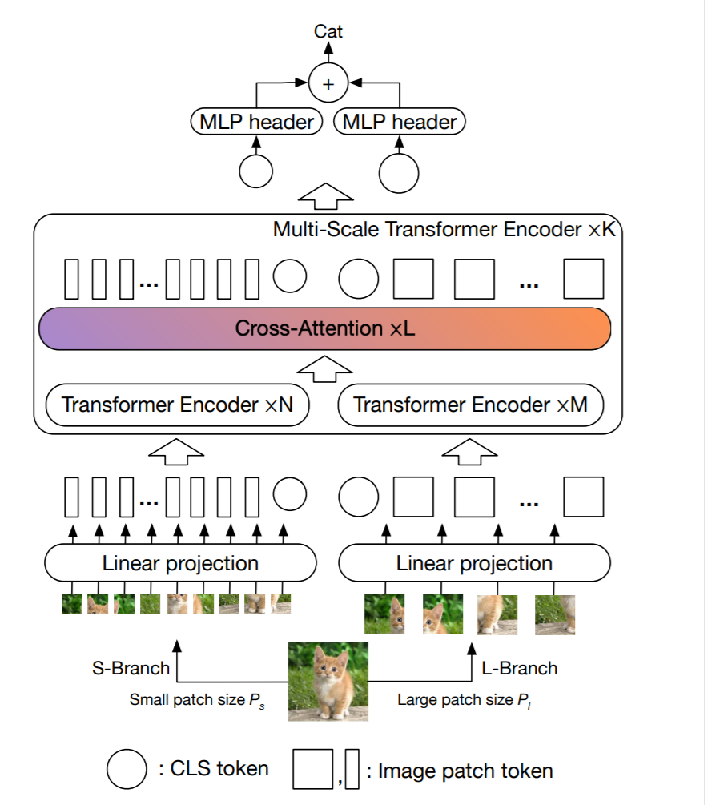
0. Transformer

Slide 8
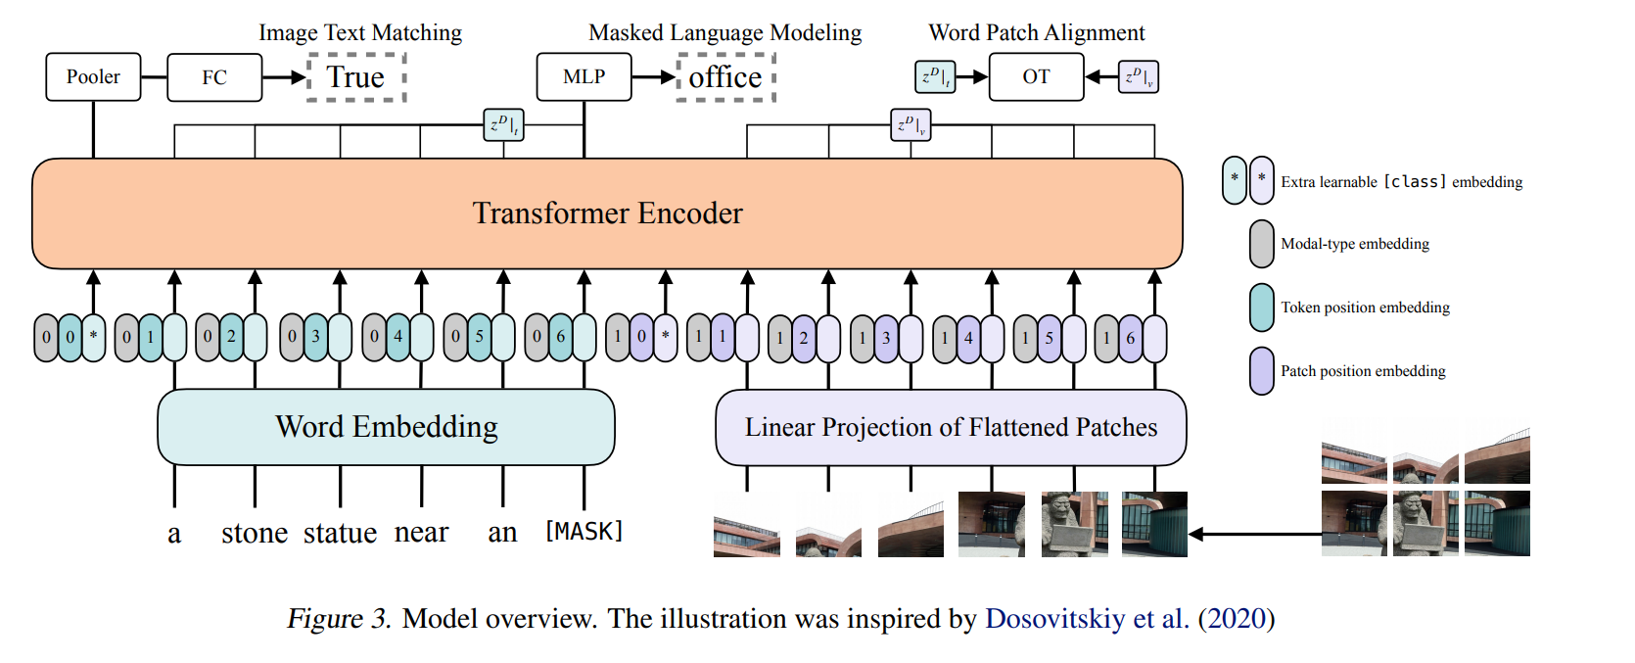
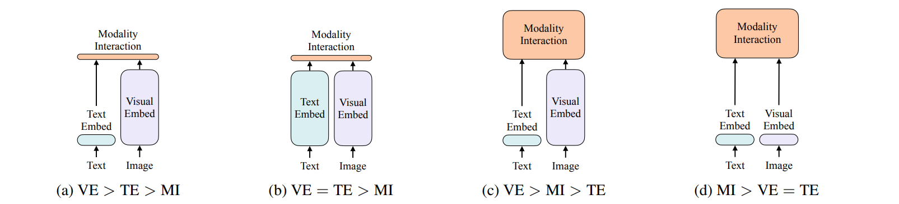
0. multi-modal transformer → text and vision
ViLT: Vision-and-Language Transformer Without Convolution or Region Supervision

Slide 9
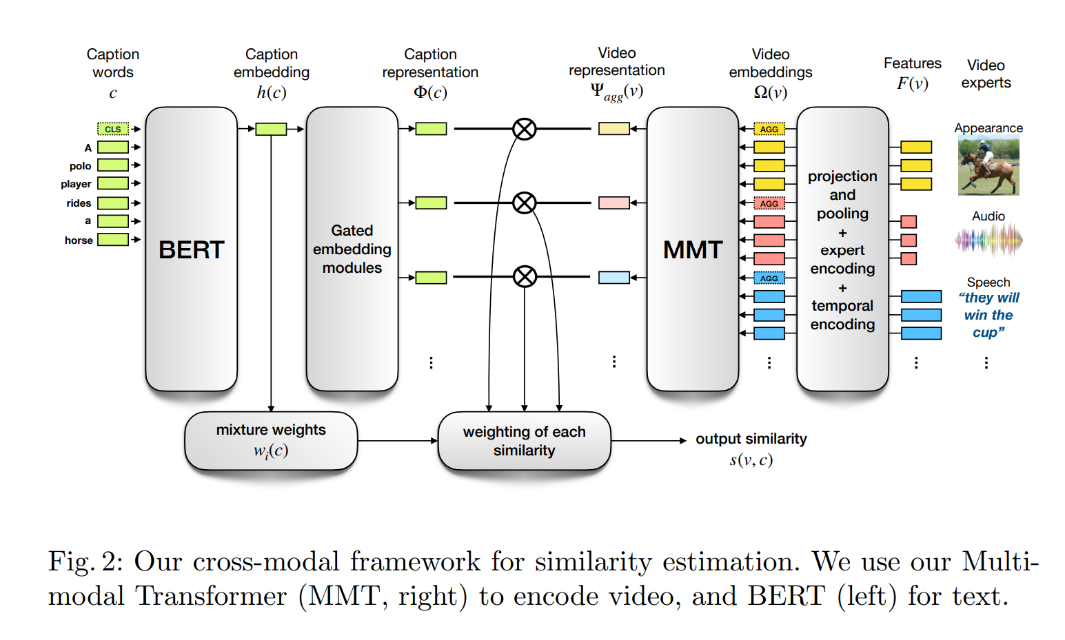
0. multi-modal transformer → all modal
Multi-modal Transformer for Video Retrieval

Slide 10
对比学习
林镇涛
Friday, 27 May 2021

Slide 11
0 前沿概念
对比学习（Contrastive Learning）：一种Self-Supervised Learning（pretrain→finetine，也就是无监督的获取通用表示），
对比学习被成为CV领域的bert（任务相关+逻辑复杂）。
对比：数据之间的对比 → 就是你认识的真钞票，但有一天你见到假的你就可以辨别开（不同于生成任务，只是表示任务） 训练时：看见更多更复杂的负样本，能让CL学习得更好 → memory bank \ large batch
图像中：
生成式的像素级的重构容易丢失语义，计算量也大
文本中：生成式任务主要使用mark机制或打乱（数据增强），MASS、XLNet、T5、BART
https://zhuanlan.zhihu.com/p/141141365
Contrastive Self-Supervised Learning | Ankesh Anand
Self-supervised Learning 再次入门 - 知乎 (zhihu.com)

Slide 12
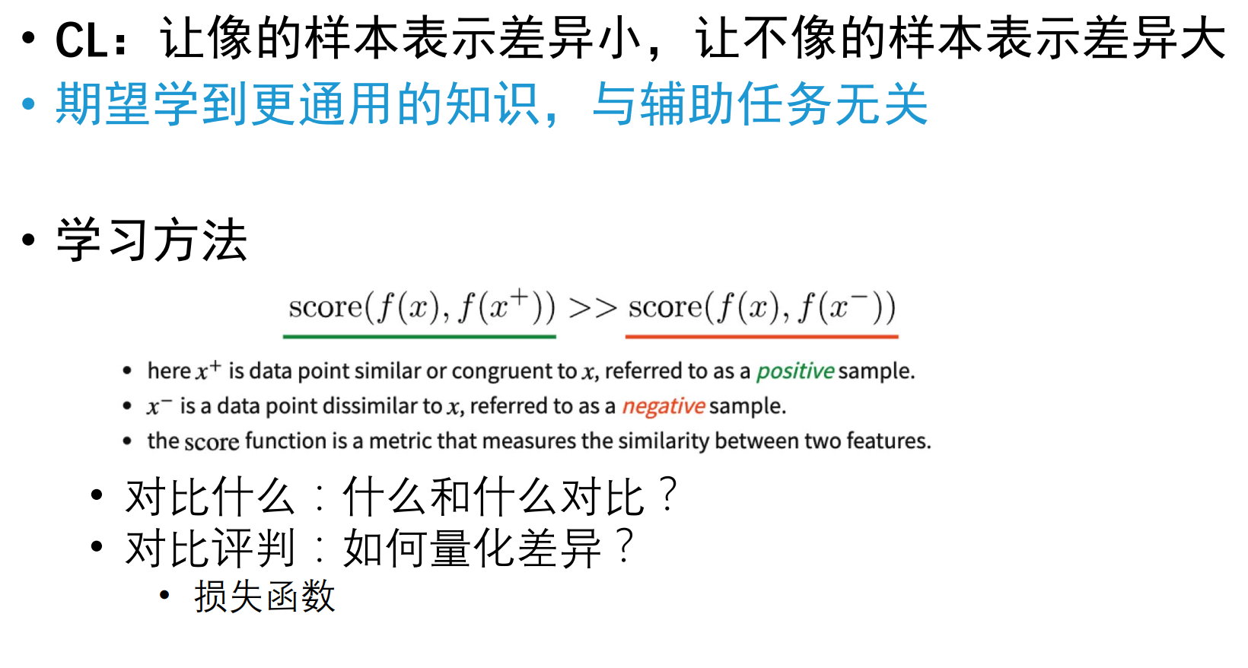
0 前沿概念 → CL

Slide 13
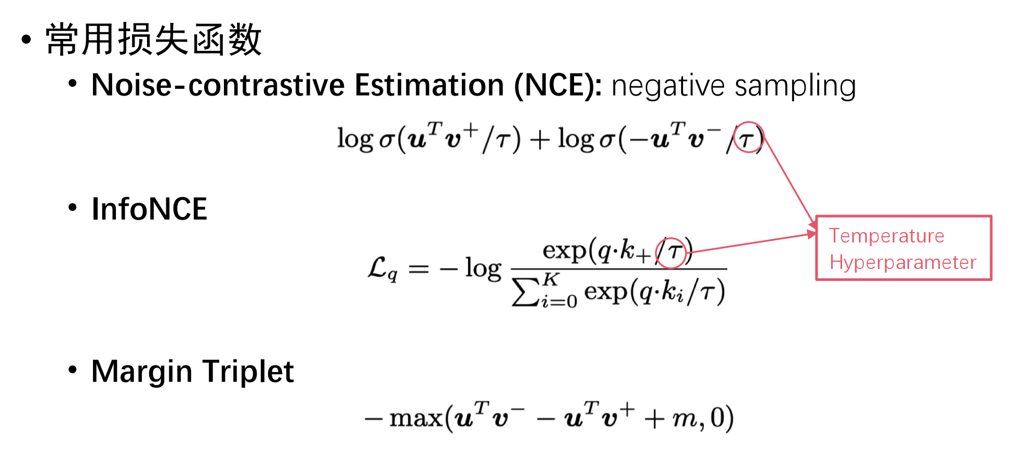
0 前沿概念 → 常用损失函数

Slide 14
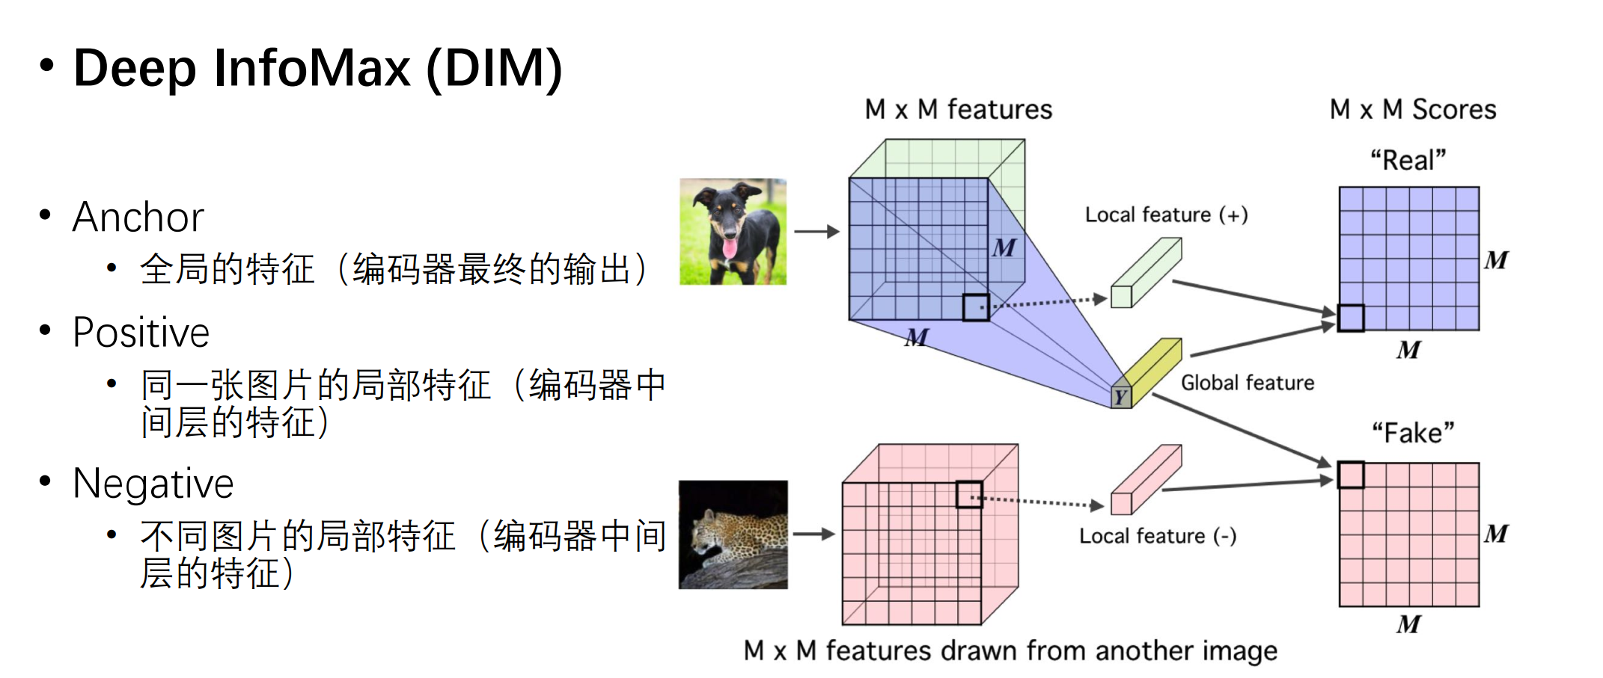
0 前沿概念 → DIM

Slide 15
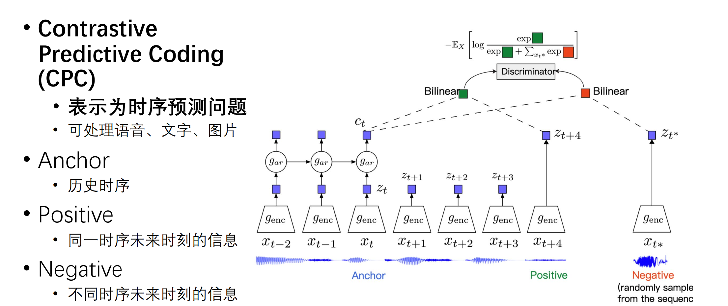
0 前沿概念 → CPC

Slide 16
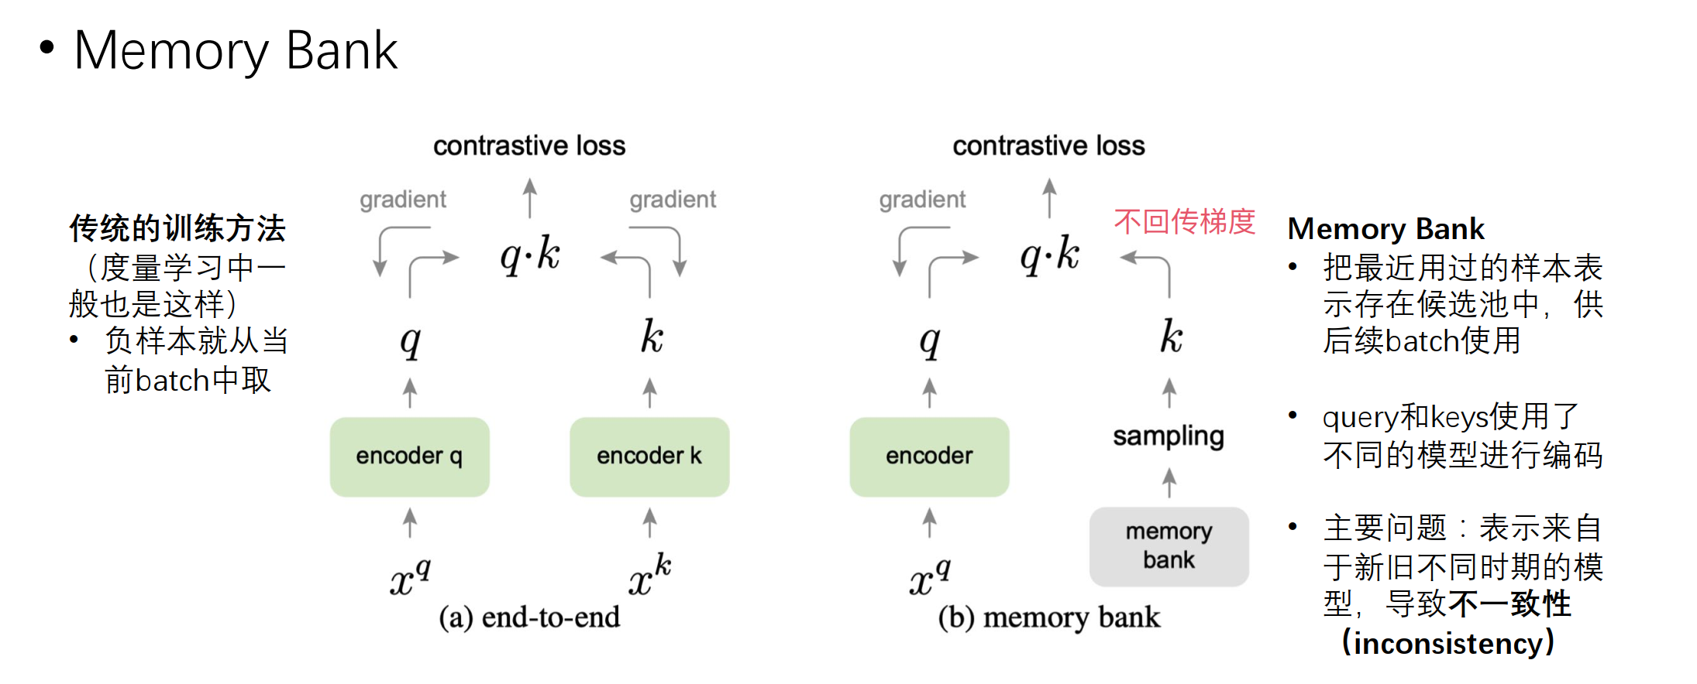
0 前沿概念 →看见更多更复杂的负样本，能让CL学习得更好

Slide 17
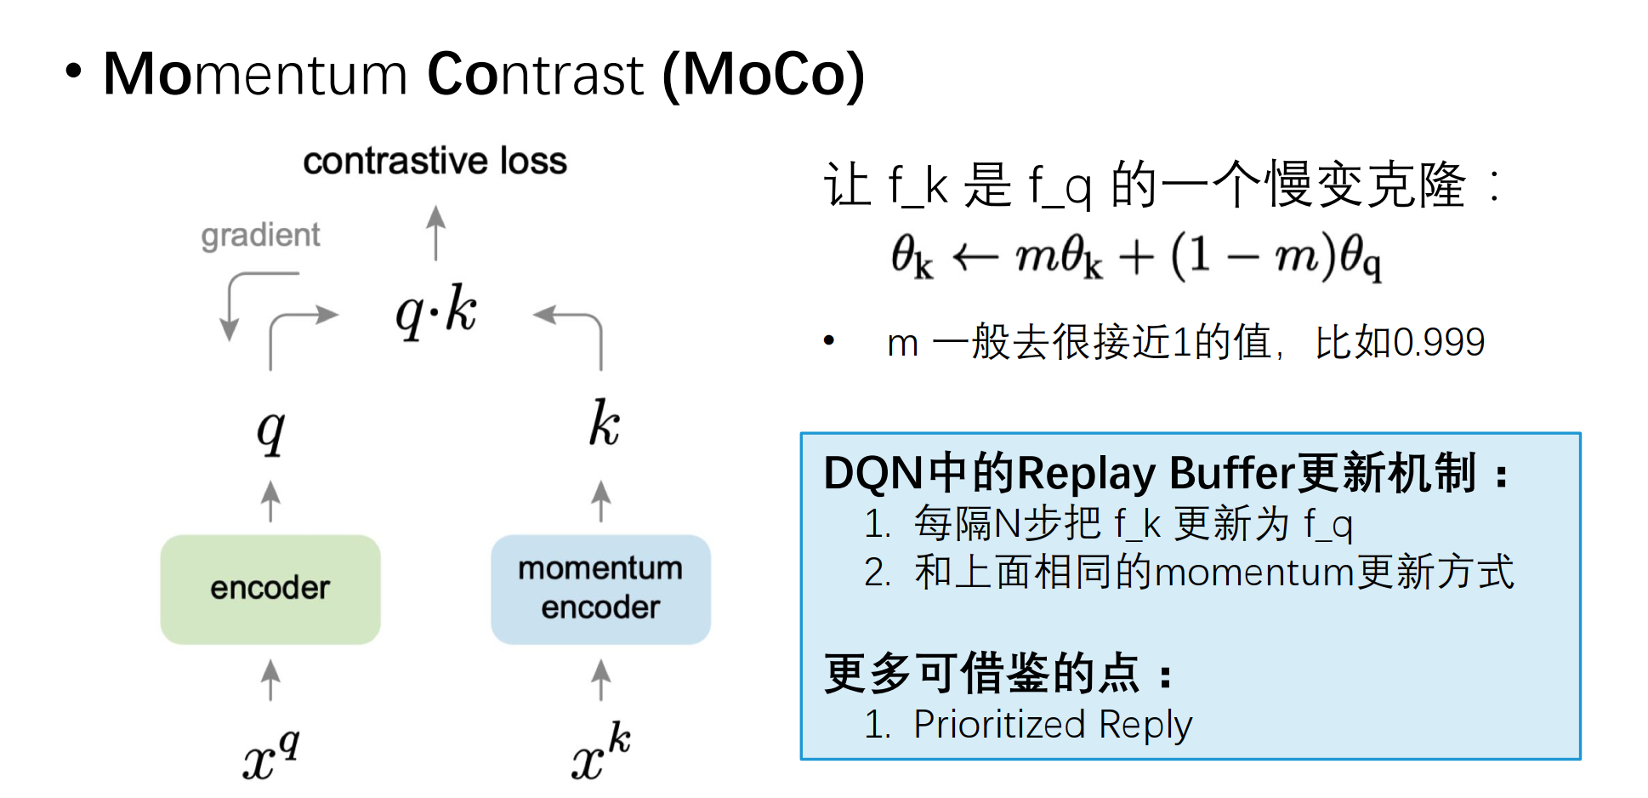
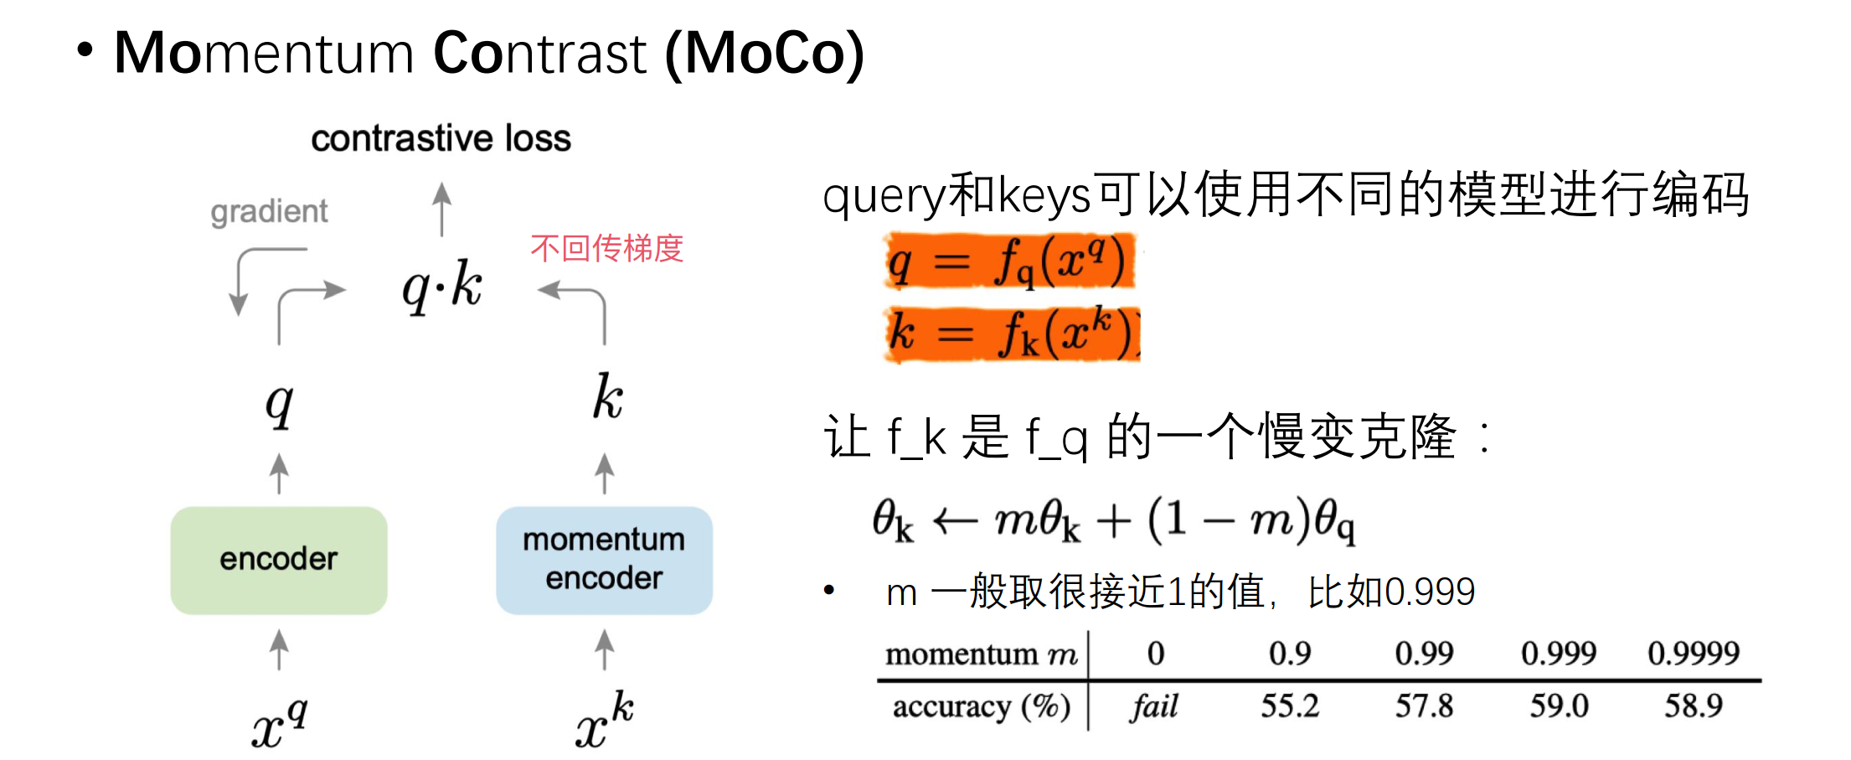
0 前沿概念 → MoCo

Slide 18
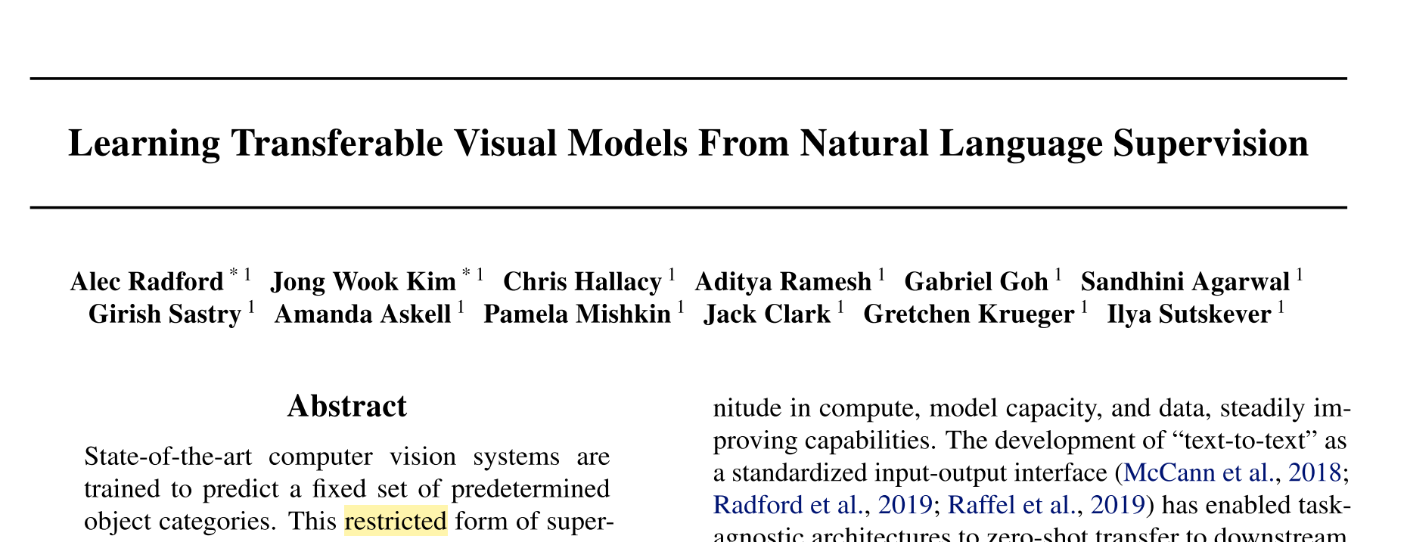
数据：400million未清洗的图像-文本pair数据
训练方式：对比学习目标优化
博文：https://openai.com/blog/clip/
论文：Learning_Transferable_Visual_Models_From_Natural_Language_Supervision
代码：https://github.com/openai/CLIP

Slide 19
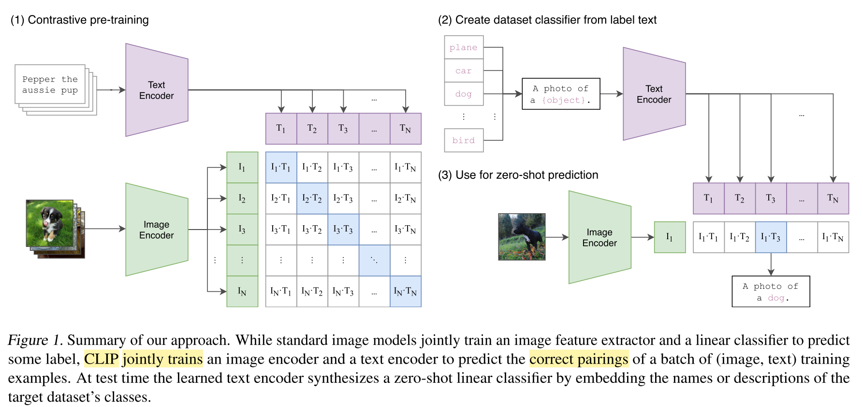
1. model
对图像和文本编码，两两计算cosine相似度，再针对每个图片的一行或文本的一列进行分类，找出匹配的正例。
Interacting with CLIP.ipynb - Colaboratory (google.com)

Slide 20
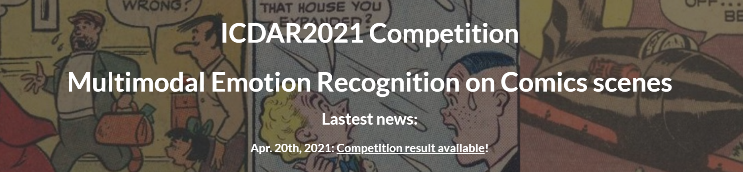
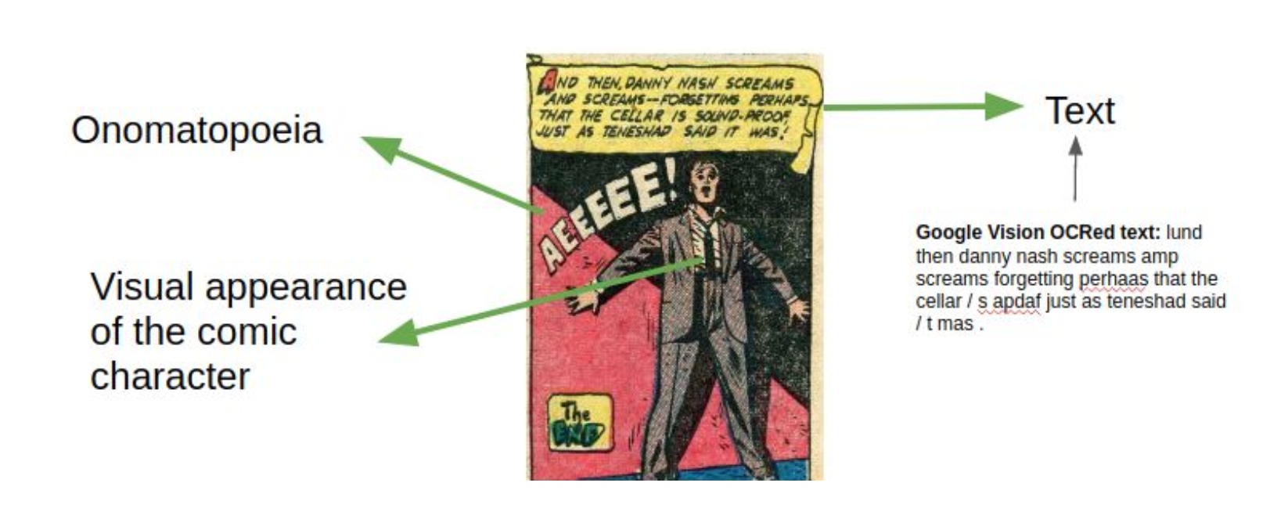
3. 实验

Slide 21
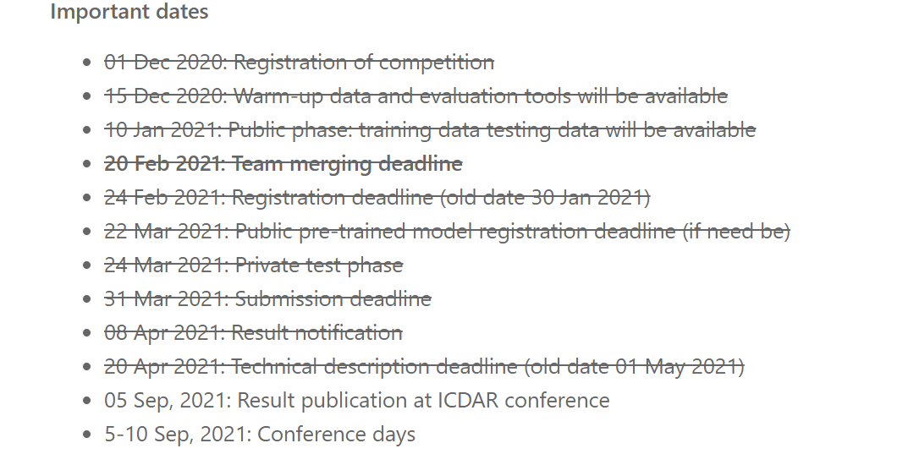
2. 实验

Slide 22
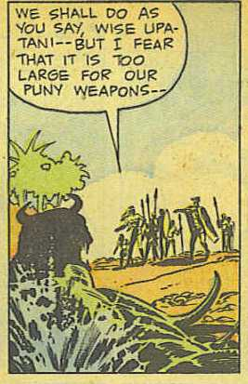
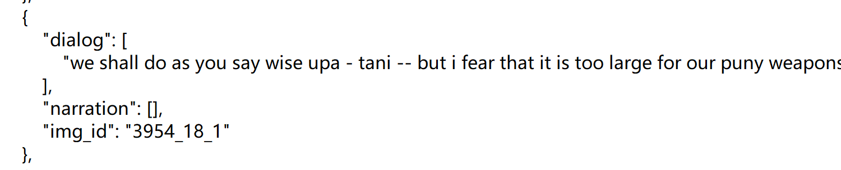
2. 实验
怎么融合模态间的信息？
正在尝试：使用glove+attention的text特征融合image的特征
该和谁对比？Baseline还是等待九月的论文集
怎么又更深入的理解？不仅仅停留在模型，是否可以加上对比学习
融合
transformer
roberta
Multi-head Self-attention
transformer
text

Slide 23
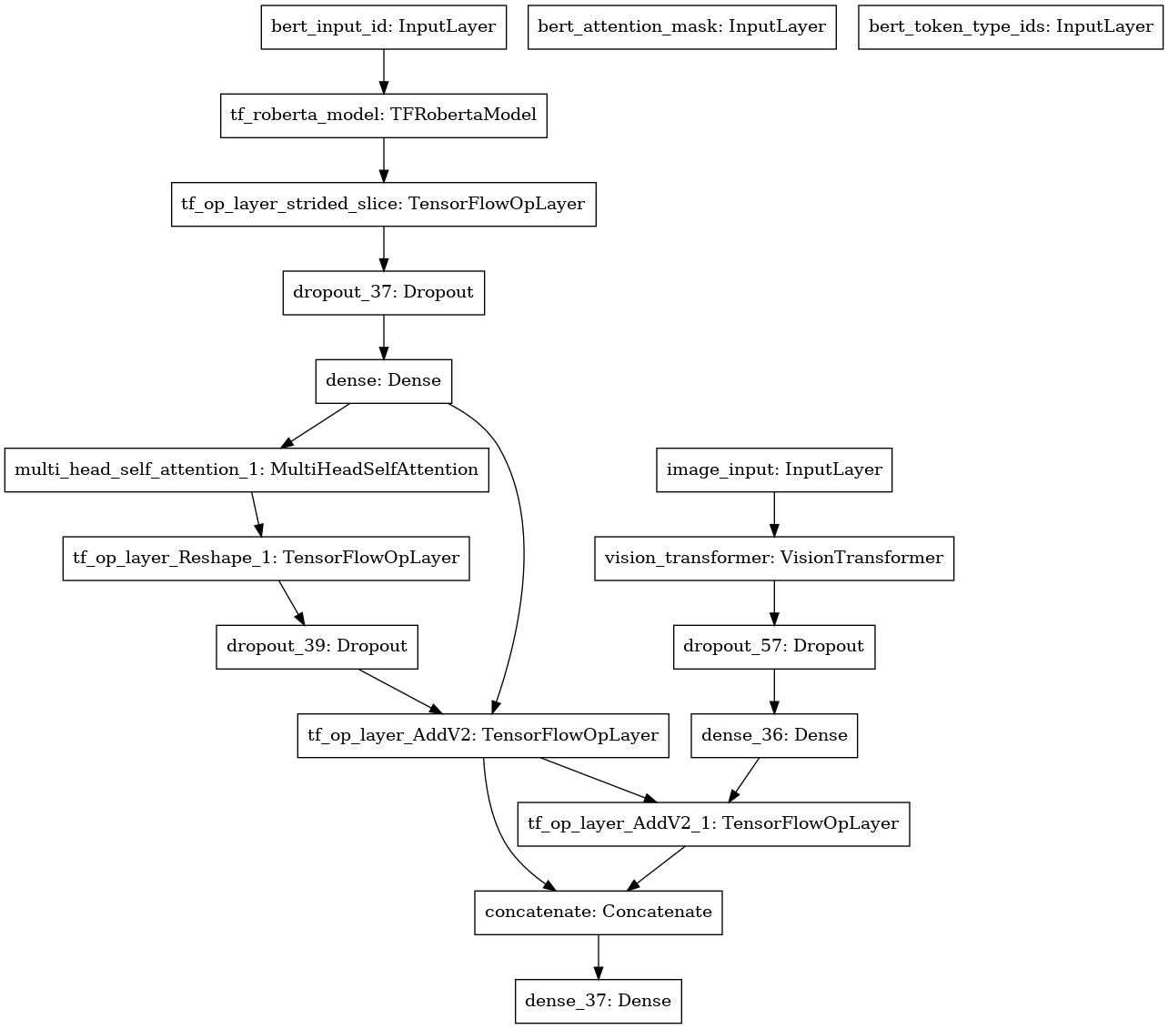
2. 实验

Slide 24
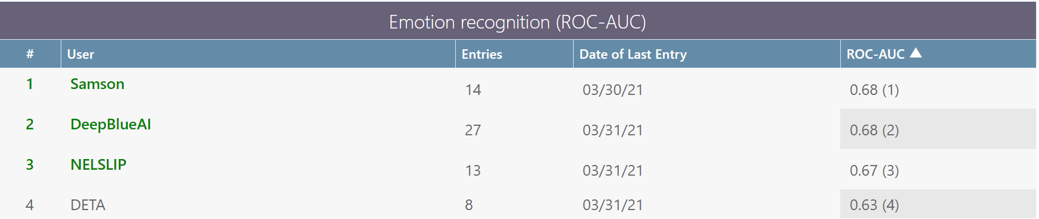
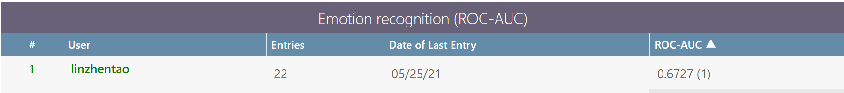
2. 实验

Slide 25
感谢聆听！

